Slide 1
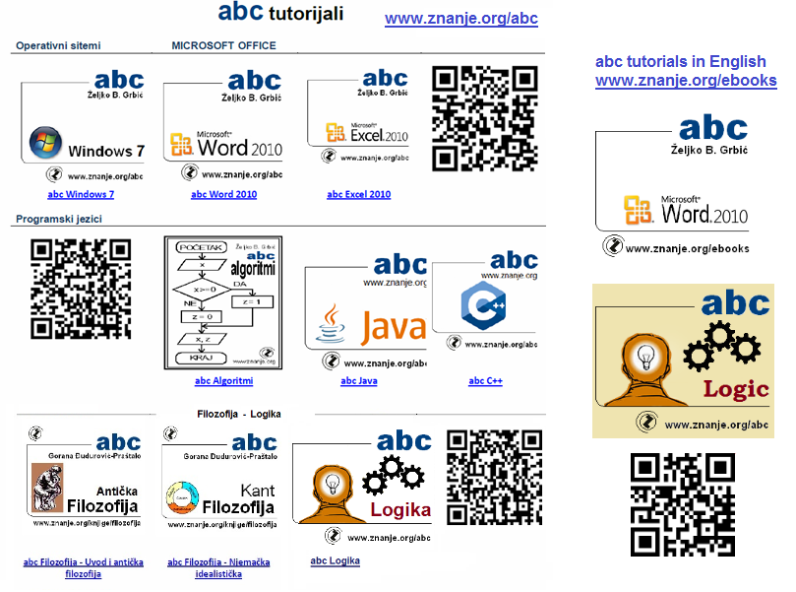
Абц туторијали - асистент у образовању
abc Tutorijali

Slide 2
Аутори презентације
мр Горана Ђудуровић Праштало
Жељко Грбић
Рад можете преузети са линка:
www.znanje.org/abc/3k2017/
Абц туторијали - мр Горана Ђудуровић Праштало, Жељко Грбић

Slide 3
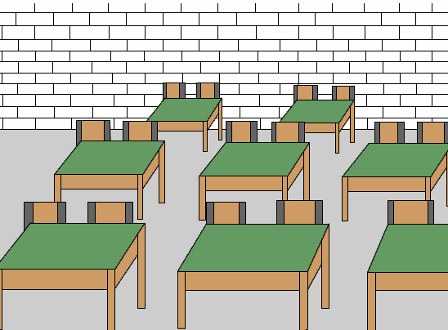
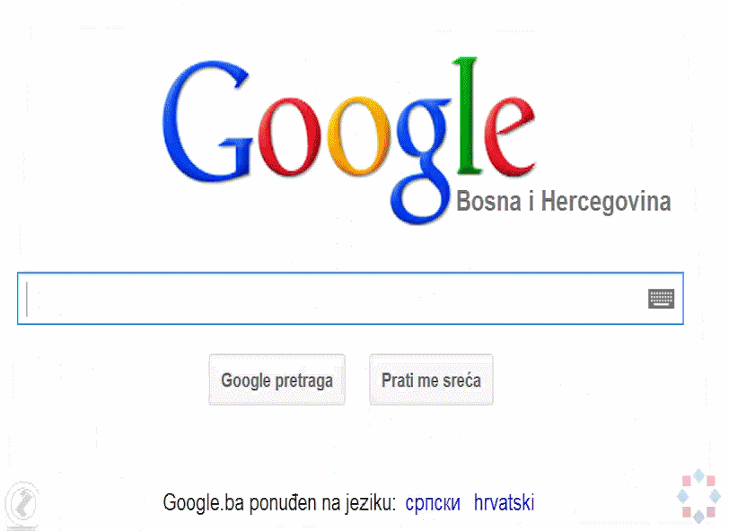
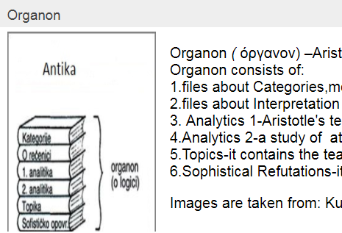
Ко су асистенти у образовању-Абц туторијали?
Настали су примјеном модерних технологија и слиједе потребе ученика како би реализовали циљеве:
Развој дигиталних вјештина
Промјену начина учења
Побољшали комуникацију на страним језицима
Фронтални облик учења
Развој дигиталних вјештина
In English
Абц туторијали - мр Горана Ђудуровић Праштало, Жељко Грбић

Slide 4
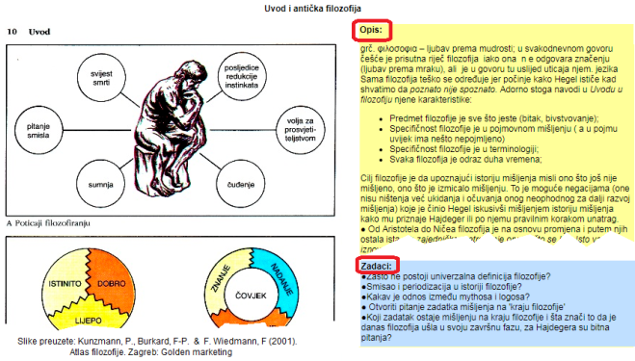
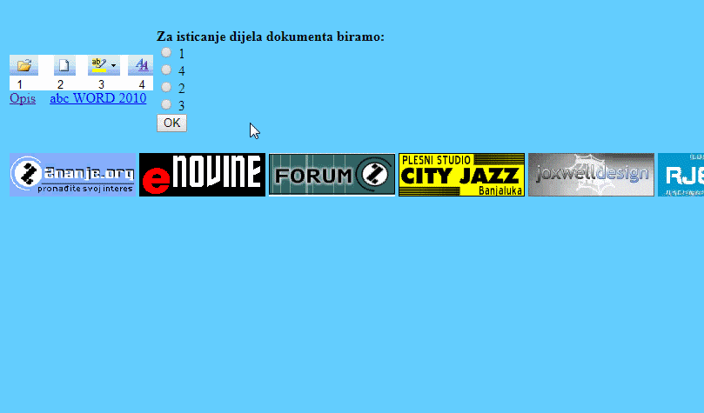
Олакшавају
Процес усвајања
Памћења
Провјере градива
Пoјава слике Опис уз квиз Kвиз-Тест
Абц туторијали - мр Горана Ђудуровић Праштало, Жељко Грбић

Slide 5
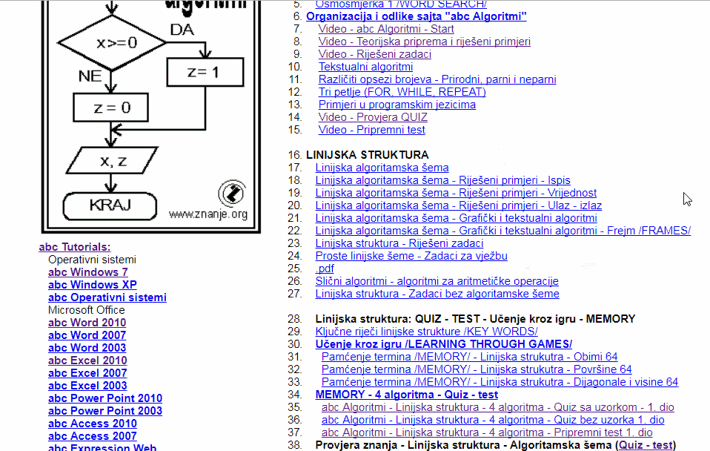
Како?
Абц туторијали траже јасну потврду учешћа у процесу праћења наставног садржаја и захтијевају једноставну радњу као знак присутности:
један клик мишом, или покрет врховима прстију
Абц туторијали - мр Горана Ђудуровић Праштало, Жељко Грбић

Slide 6
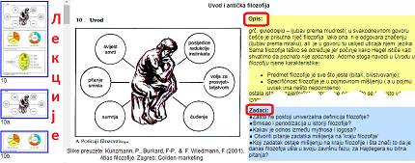
Процес усвајања је на једном мјесту-екрану
Слика
Чува опажај
Ствара конотацију и денотацију
Опис
Скупља искуство, знање
Не чека се промјена уџбеник
Аутор уноси новине којима допуњава грађу
Задатак
Омогућава мишљење
Питање
Абц туторијали - мр Горана Ђудуровић Праштало, Жељко Грбић

Slide 7
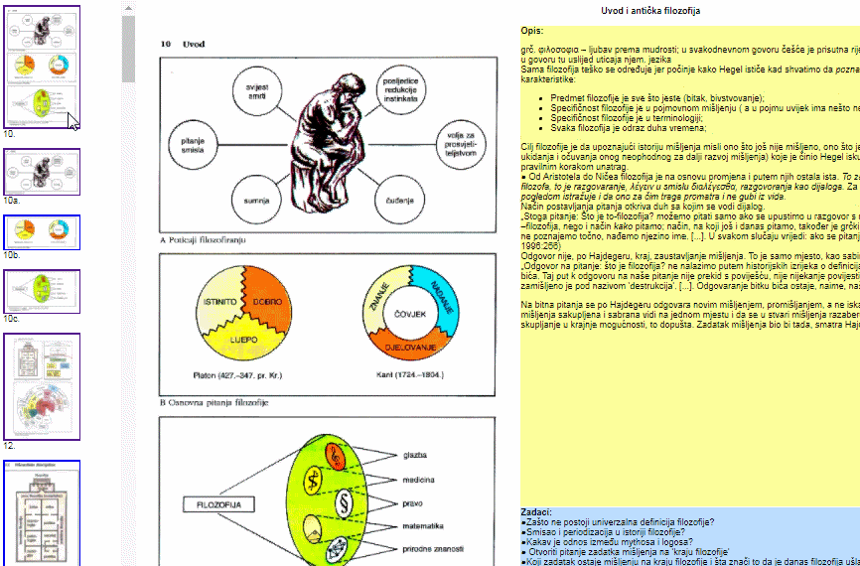
Слика, опажај без ког нема почетка сазнања-примјер на предмету филозфије
Комплексна тема се анализира
Дијели се на цјелине
Количину дијелова одређује едукатор
Абц туторијали - мр Горана Ђудуровић Праштало, Жељко Грбић

Slide 8
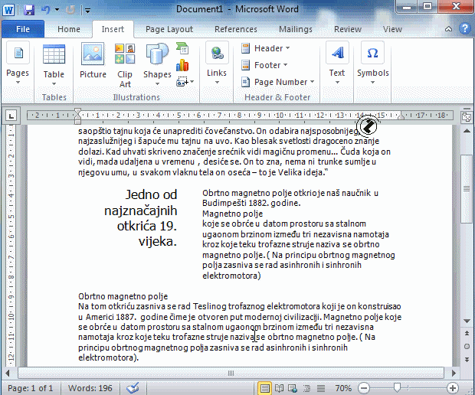
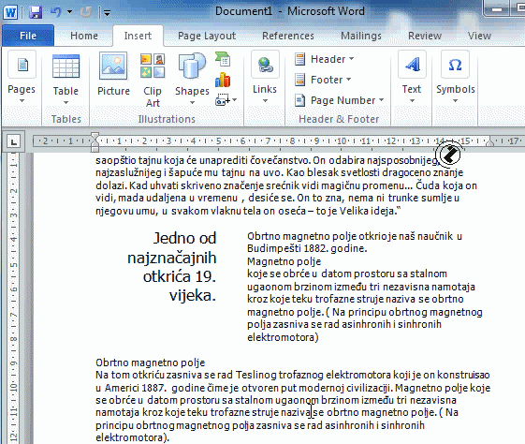
Како се олакшава памћење?
Памћење као битна фаза учења са Абц туторијалима реализује се једним кликом на дио који се жели поновити и вјежба се све док се не запамти
Анимација активности
Провјера квиз/тест
Абц туторијали - мр Горана Ђудуровић Праштало, Жељко Грбић

Slide 9
Како се олакшава понављање и омогућава провјера и вредновање?
Квизом
Провјера градива је уз QUIZ-TEST модул
Предавач обликује питања, а свако питање има линк на теоријски дио, за самостално учење
http://www.znanje.org/abc/test/video/abc_quiz_test_video_stud1.htm
Абц туторијали - мр Горана Ђудуровић Праштало, Жељко Грбић

Slide 10
Предности Абц туторијала
Сабраност свих мисаоних радњи на путу у суштину (Декартов метод) - јасност и разговијетност, анализа, синтеза, провјера-све на једном мјесту - екрану
Пут учења, пут у суштину, неодвојив је од живота
Мијења се однос ученик - наставник (ментор)
Парадигма су за коришћење модерних технологија
Абц туторијали - мр Горана Ђудуровић Праштало, Жељко Грбић

Slide 11
У наставном процесу
Абц туторијали теже образовању као оспособљавању за свако боравиште
Абц туторијали - мр Горана Ђудуровић Праштало, Жељко Грбић

Slide 12
Присутна одсутност – фронтални облик рада
Абц туторијали - мр Горана Ђудуровић Праштало, Жељко Грбић

Slide 13
Абц туторијали у предмету Рачунарство и информатика-показали су како се може доћи до свеобухватног приказа грађе и допунити класични облици рада
abc Algoritmi abc BASIC abc Turbo Pascal abc Dev-Pascal abc C abc C++ abc Java abc Python
https://www.youtube.com/watch?v=UVUnSbnKs8k&NR=1
Абц туторијали - мр Горана Ђудуровић Праштало, Жељко Грбић

Slide 14
Активно учешће ученика – примјер почетак рада Абц алгоритма
abc Algoritmi - Start, postupak: www.znanje.org
abc ALGORITMI.
otvara se sajt abc ALGORITMI.
Kraj.
Linkovi /RELATED LINKS/ - abc tutorijali:abc Tutorials: Operativni sistemi abc Windows 7 Microsoft Office abc Word 2010 abc Excel 2010 abc Power Point 2010 abc Access 2010 abc Front Page 2003 Računari i Internet abc Osnove računara abc Internet osnove abc HTML abc abc Jasc Animation Shop abc Flash abc Movie Maker
Algoritmi i programski jezici abc Algoritmi abc BASIC abc Turbo Pascal abc Dev-Pascal abc Python abc C abc C++ abc Java abc Algoritmi Provjera znanja abc Quiz-Test
Абц туторијали - мр Горана Ђудуровић Праштало, Жељко Грбић

Slide 15
Абц Алгоритми - Frames
Linijska algoritamska šema - Grafički i tekstualni algoritmi - Frejm /FRAMES/
Абц туторијали - мр Горана Ђудуровић Праштало, Жељко Грбић

Slide 16
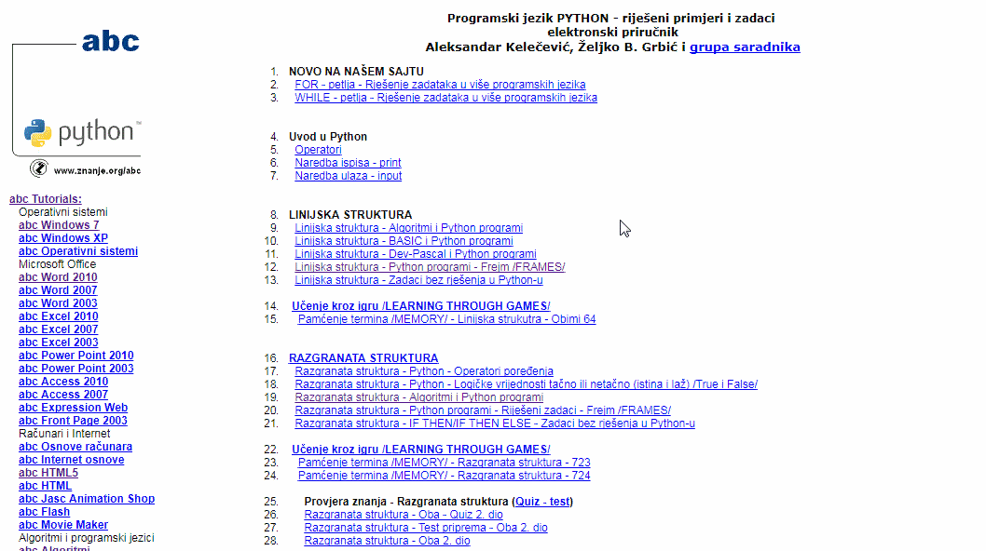
Алгоритми и програмски језици
abc Python
Абц туторијали - мр Горана Ђудуровић Праштало, Жељко Грбић

Slide 17
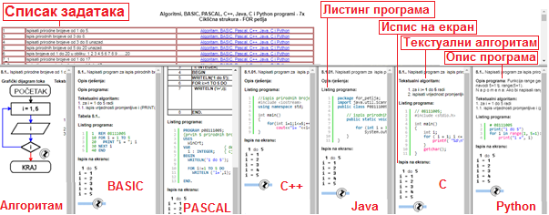
Алгоритми и програмски језици
abc Algoritmi abc BASIC abc Turbo Pascal abc Dev-Pascal abc C abc C++ abc Java abc Python
Абц туторијали - мр Горана Ђудуровић Праштало, Жељко Грбић

Slide 18
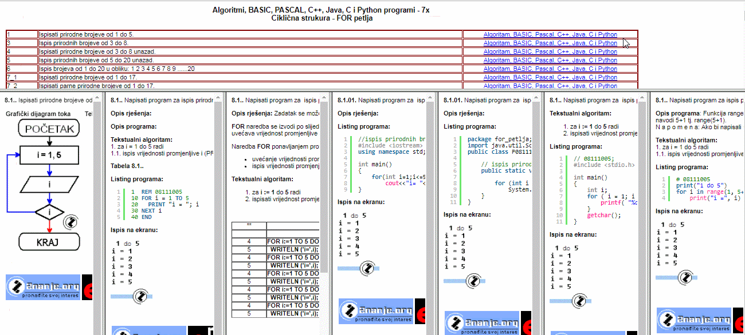
Алгоритми и програмски језици анимација
abc Algoritmi abc BASIC abc Turbo Pascal abc Dev-Pascal abc C abc C++ abc Java abc Python
Абц туторијали - мр Горана Ђудуровић Праштало, Жељко Грбић

Slide 19
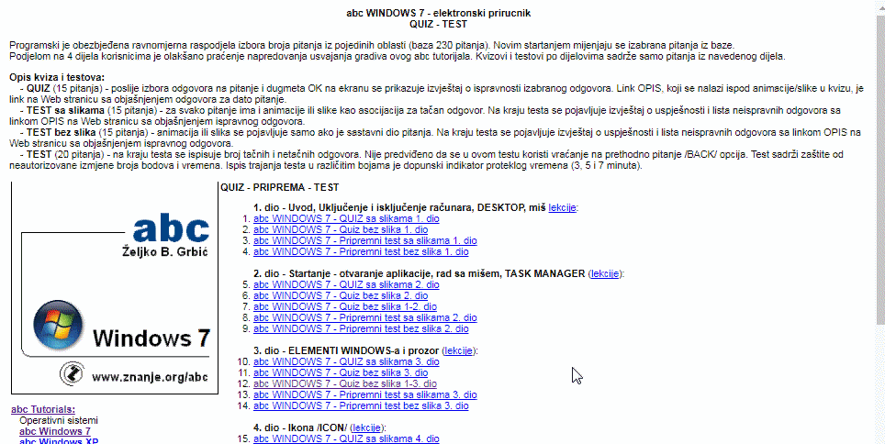
Квиз без слика, употреба описа
abc Algoritmi abc BASIC abc Turbo Pascal abc Dev-Pascal abc C abc C++ abc Java abc Python
Абц туторијали - мр Горана Ђудуровић Праштало, Жељко Грбић

Slide 20
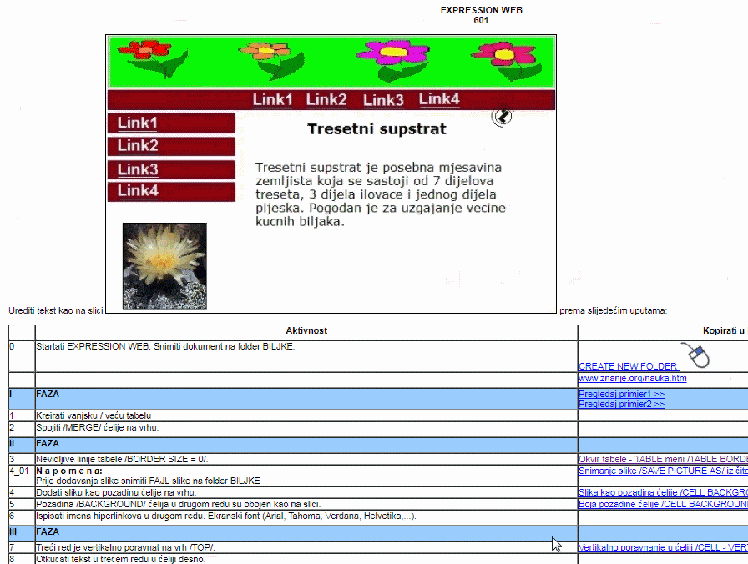
Задатак-Корак по корак поступак
abc Windows 7 abc Word abc Excel abc Power Point abc Access abc Expression Web
Абц туторијали - мр Горана Ђудуровић Праштало, Жељко Грбић

Slide 21
Quiz/Тест -Алгоритам
abc Algoritmi abc BASIC abc Turbo Pascal abc Dev-Pascal abc C abc C++ abc Java abc Python
Избор рјешења задатка на неколико начина
Абц туторијали - мр Горана Ђудуровић Праштало, Жељко Грбић

Slide 22
Туторијали у области филозофије
abc Tutorials:
Абц туторијали - мр Горана Ђудуровић Праштало, Жељко Грбић

Slide 23
Абц Увод и античка филозофија
FILOZOFIJA abc Filozofija - Uvod i antička filozofija abc Filozofija - Srednjovjekovna filozofija abc Filozofija - Njemačka idealistička filozofija LOGIKA Logika - vježbe
Абц туторијали - мр Горана Ђудуровић Праштало, Жељко Грбић

Slide 24
Парадигма једне наставне јединице у филозофији
Абц туторијали - мр Горана Ђудуровић Праштало, Жељко Грбић

Slide 25
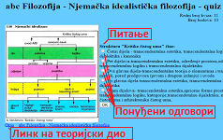
Квиз/Тест - Њемачка идеалистичка филозофија
FILOZOFIJA abc Filozofija - Uvod i antička filozofija abc Filozofija - Srednjovjekovna filozofija abc Filozofija - Njemačka idealistička filozofija LOGIKA Logika - vježbe
Абц туторијали - мр Горана Ђудуровић Праштало, Жељко Грбић

Slide 26
Тестови у служби учења и памћења а не као облик контроле друштва
Абц туторијали - мр Горана Ђудуровић Праштало, Жељко Грбић

Slide 27
Примјена
Својим особинама погодни су за све велике систематизације градива:
Наставне теме
Матуре
Абц туторијали - мр Горана Ђудуровић Праштало, Жељко Грбић

Slide 28
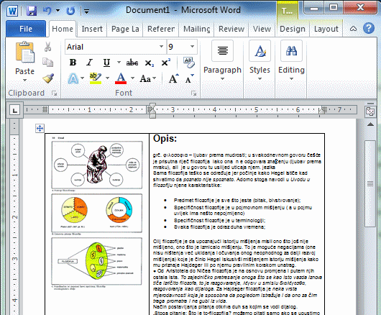
Неопходне активности за израду новог Абц туторијала
Израда Абц туторијала захтјева од рачунарског и информатичког знања основну писменост:
Рад у Word-у и Excel-у
Од свих способности најважнија је спремност за тимски рад
Абц туторијали - мр Горана Ђудуровић Праштало, Жељко Грбић

Slide 29
Императиви новом образовању
Смјестите своје наставне предмете, учења, садржаје у интелигентне облике (паметени телефон, таблет, рачунар)! (Интелигентном производу данас се припада више него било ком људском остварењу, а можда и створењу)
Не дозволите да велики изуми буду поново у посједу малих, сиромашних, лукавству склоних корисника!
Спајајте знање и дjеловање!
Мислите глаголски, непрекидно учење (LLL)!
Абц туторијали - мр Горана Ђудуровић Праштало, Жељко Грбић

Slide 30
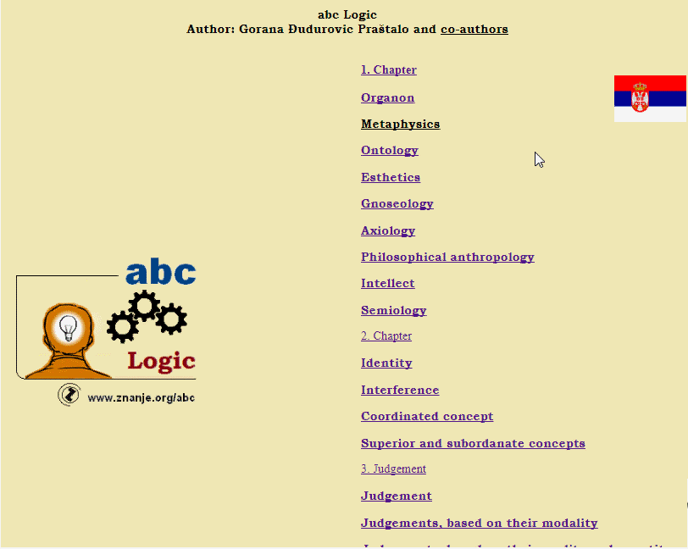
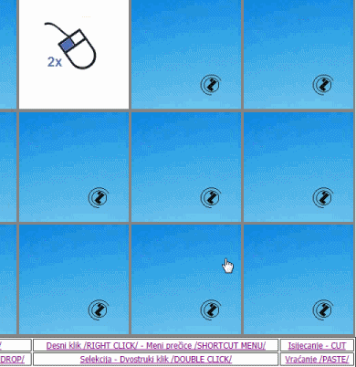
Резултати тимског рада
Производи ваннаставног рада -неформалног образовања
Абц туторијали - мр Горана Ђудуровић Праштало, Жељко Грбић

Slide 31
Тимски рад-Мултимедијална секција и Филозофска секција “Тачка”
Филозофсика секција "Тачка"
Мултимедијална секција
Абц туторијали - мр Горана Ђудуровић Праштало, Жељко Грбић

Slide 32
Абц туторијали-нове припрема за наставни процес?
abc Logic
Абц туторијали - мр Горана Ђудуровић Праштало, Жељко Грбић

Slide 33
Избор Абц туторијала – ebooks
Tutorials in English abc Word 2010 abc Excel 2003 abc Excel 2010 abc PowerPoint 2010
abc Logic
Абц туторијали - мр Горана Ђудуровић Праштало, Жељко Грбић

Slide 34
Абц туторијали-учење кроз игру
Učenjenje kroz igru /LEARNING THROUGH GAMES/
Абц туторијали - мр Горана Ђудуровић Праштало, Жељко Грбић

Slide 35
Абц туторијали-учење кроз игру
abc Osnove računara
Memory - Binarni sistem i računari WORD 2010
Memory - CUT-COPY-PASTE 10_1 EXCEL 2010
Memory - FUNCTIONS 10_1 abc Računarska grafika
Memory - abc Računarska grafika abc FLASH
Memory - Okruženje 01
abc Algoritmi
Memory - Linijska strukutra - Obimi abc BASIC
Memory - Linijska strukutra - abc Java
Memory - Linijska struktura - Obimi
Memory – Linijska strukutra - Površine
Memory - Dijagonale i visine
Абц туторијали - мр Горана Ђудуровић Праштало, Жељко Грбић

Slide 36
OSI модел
OSI model /OPEN SYSTEMS INTERCONNECTION MODEL/
Абц туторијали - мр Горана Ђудуровић Праштало, Жељко Грбић

Slide 37
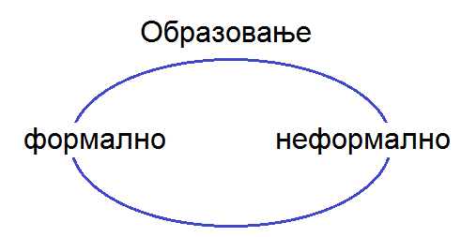
Реализовани пројекат
Редовна настава (промјена начина учења):
Рачунарска група предмета
Филозофије
Секције
Мултимедијална секција
Филозофска секција
Камп младих програмера „Питам да“
Позитивни ефекти на Тестирању РПЗ Републике Српске
Припрема за ЕЦДЛ тестове
Промјена односа ученик и предавач/ментор
Садржаји на порталима:
www.znanje.org
www.enovine.net
http://www.enovine.net/pitamDa/s/Pitam_da.htm
Абц туторијали - мр Горана Ђудуровић Праштало, Жељко Грбић

Slide 38
Литература
Kunzmann, P. Burkard, F-P. & Wiedmann, F. (2001). Atlas filozofije. Zagreb: Golden marketing.
Абц туторијали - мр Горана Ђудуровић Праштало, Жељко Грбић

